Slide 1
Πανελληνια ημερα σχολικησ φιλοζωιασ

Slide 2
1.Φιλικές σχέσεις μεταξύ οργανισμών ίδιου και διαφορετικού είδους

Slide 3
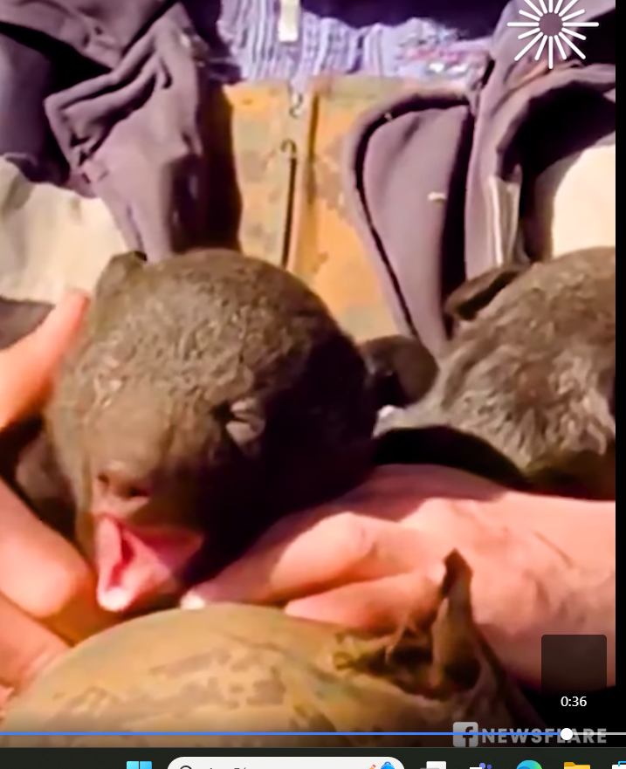
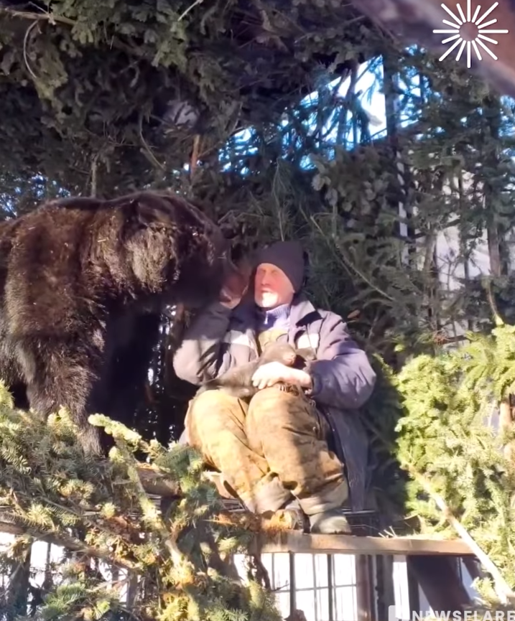
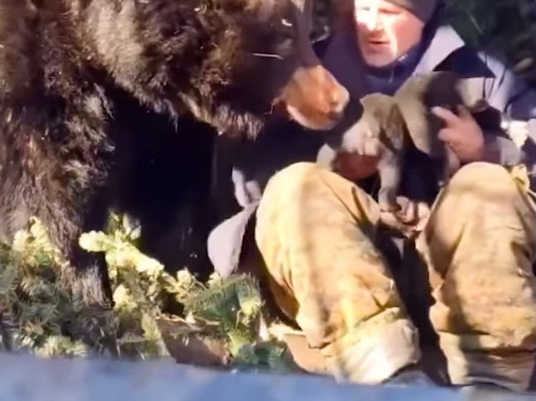
Άντρας και αρκούδα έχουν ένα συγκινητικό δεσμό

Slide 4
Διάσωση μιας εξαντλημένης αγελάδας με το κεφάλι

Slide 5
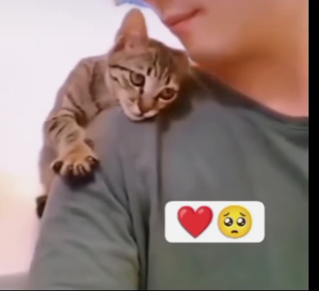
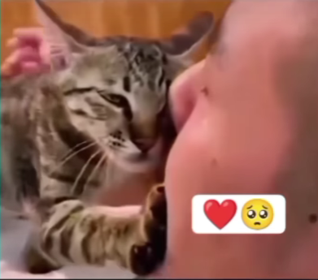

Slide 6
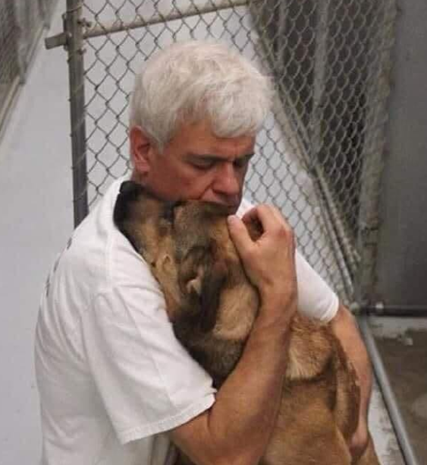
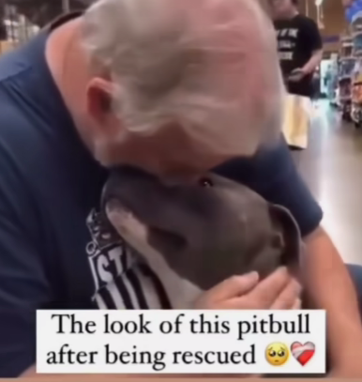

Slide 7
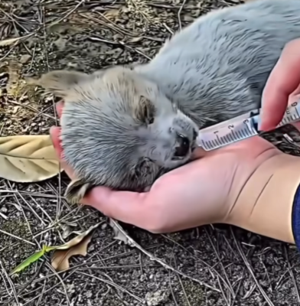
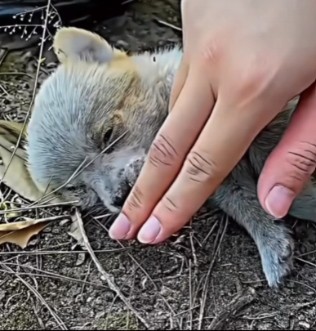

Slide 8
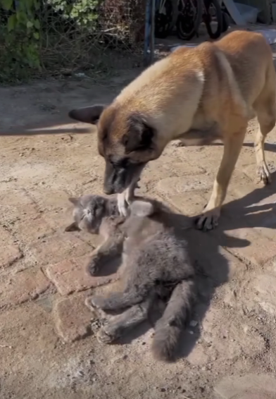
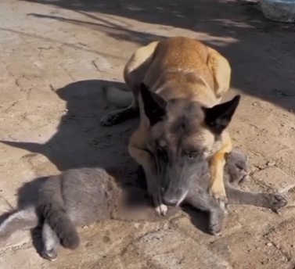

Slide 9
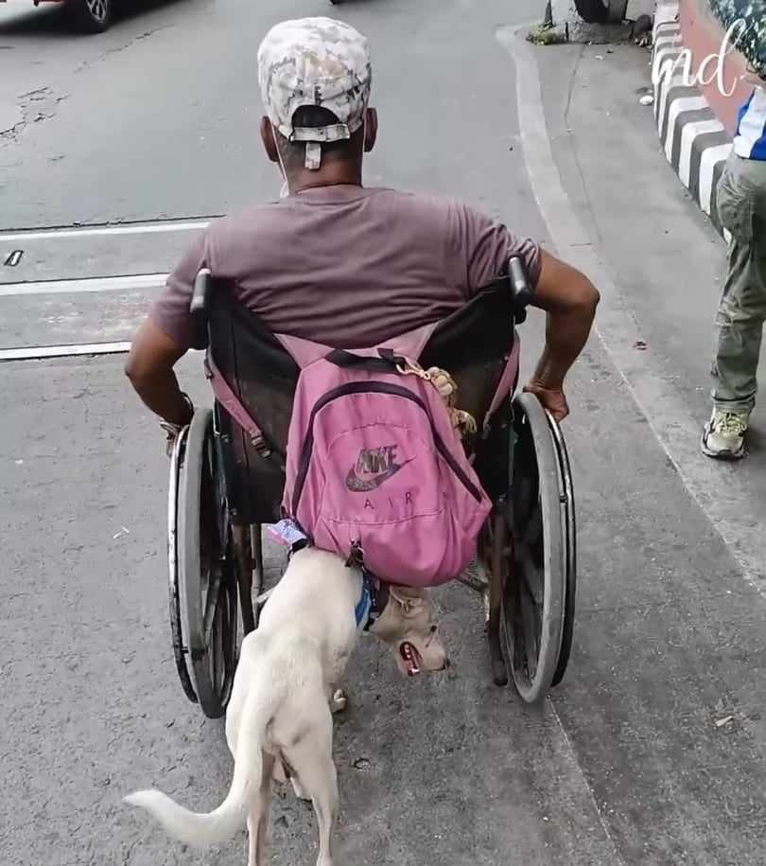
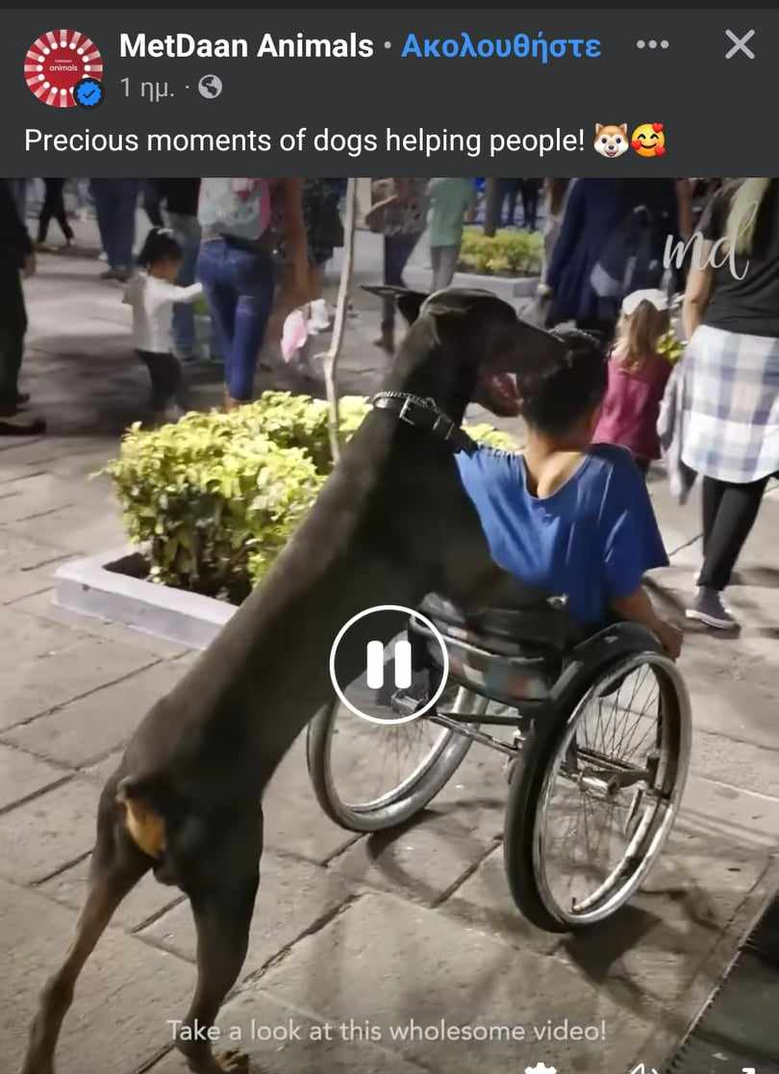
Τα ζώα βοηθάνε τους ανθρώπους!

Slide 10
2.Κακοποίηση ζώων από τον μεγαλύτερο εχθρό τον άνθρωπο

Slide 11
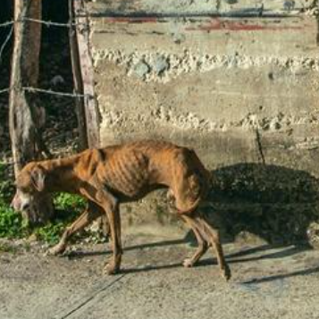
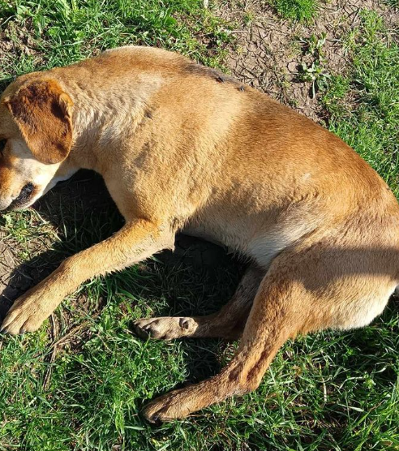
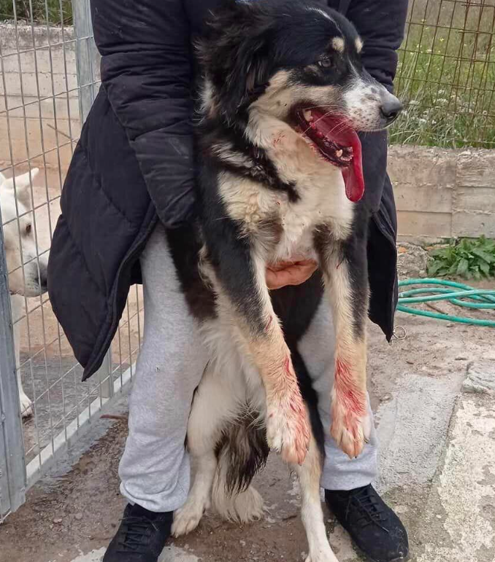

Slide 12
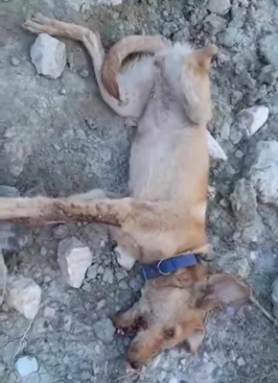
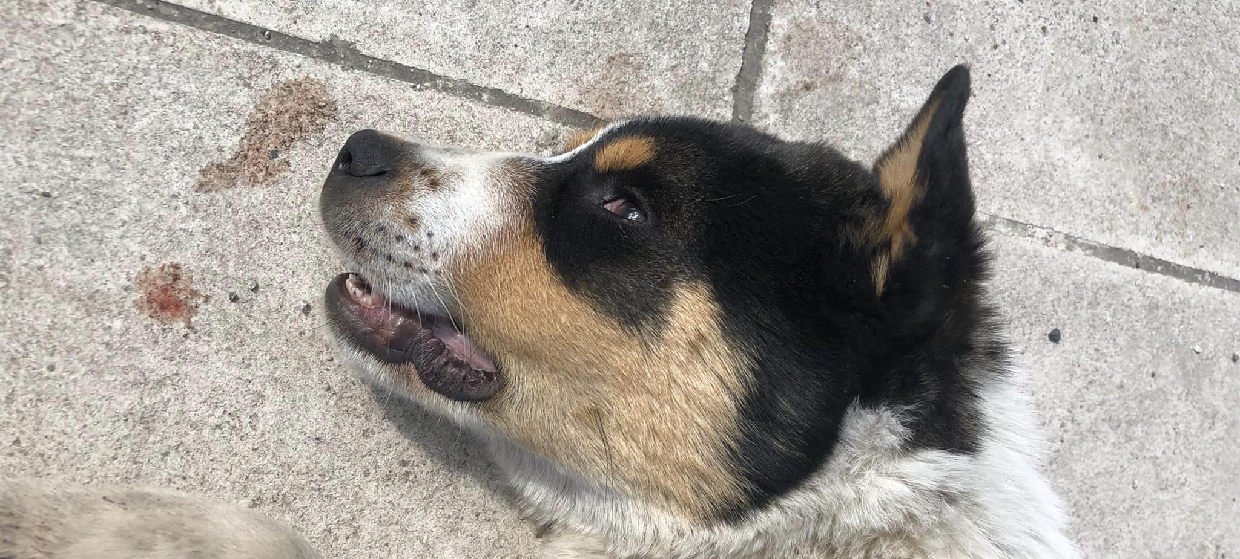
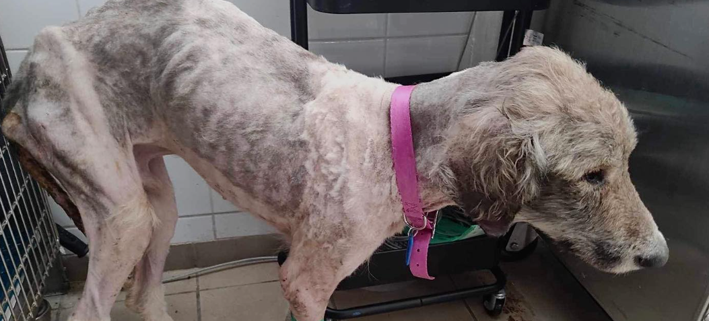

Slide 13
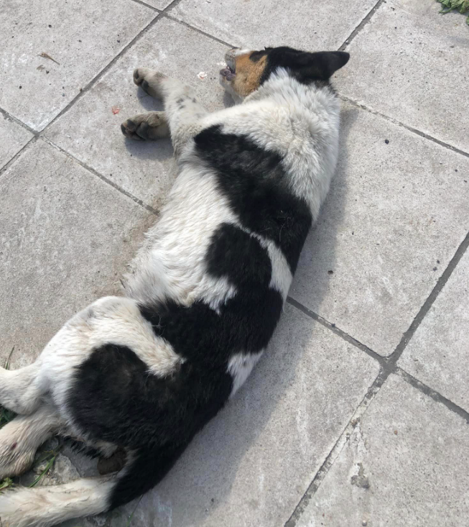
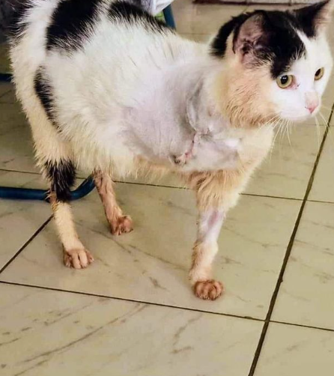

Slide 14
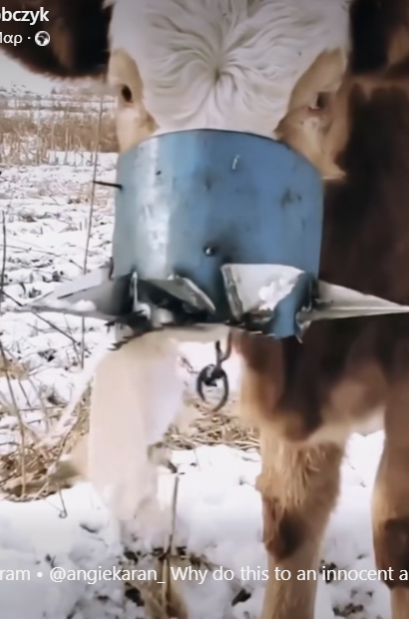

Slide 15
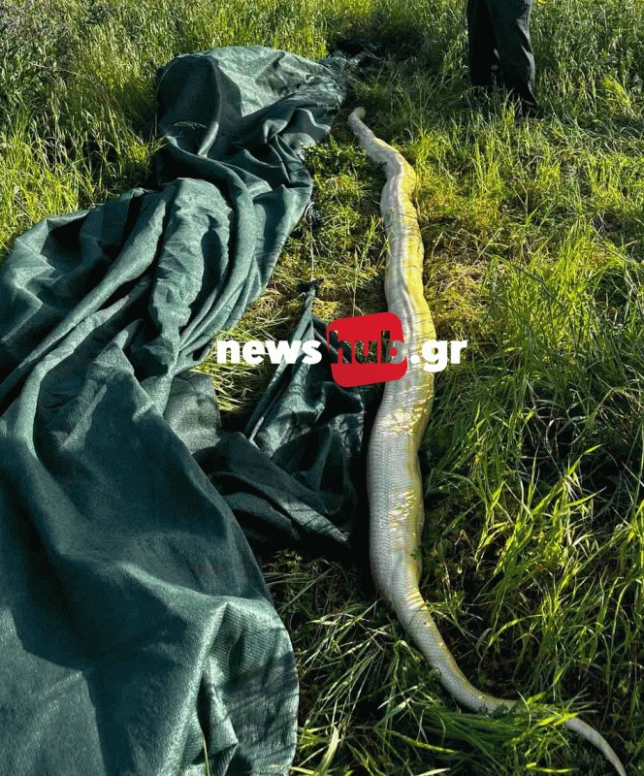
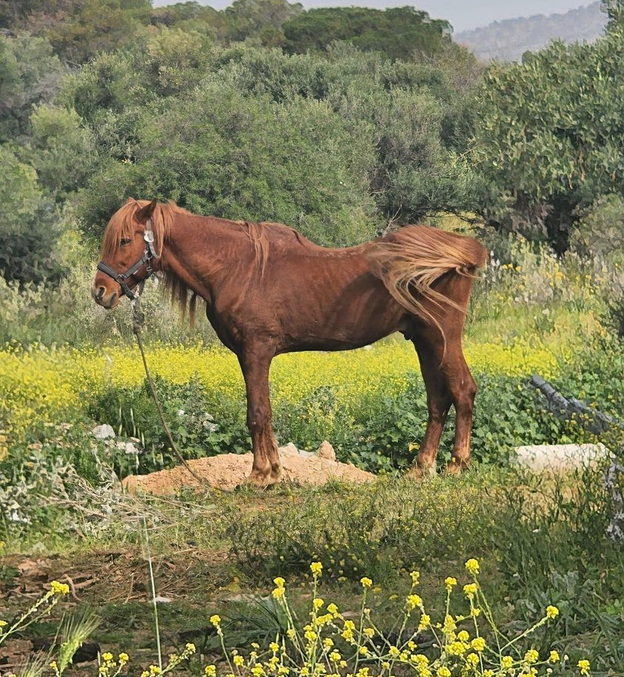
Νεκρός πύθωνας 5 μέτρων βρέθηκε πεταμένος νεκρός μέσα σε πλαστική σακούλα
Σκελετομένο άλογο

Slide 16
Όταν έγω δίνω μόνο αγάπη γιατί μου φέρεσαι έτσι;

Slide 17
Ευχαριστούμε πολύ για την προσοχή !
Πηγή πληροφοριών:
https://www.facebook.com/HBARDOP

